Slide 1
第五章 集成触发器
5.1 基本触发器
5.2 钟控触发器
5.3 主从触发器
5.4 边沿触发器

Slide 2
§3 主从触发器(原理不要求)
主从JK触发器已克服了空翻和输入的约束条件，
但仍存在一次翻转的缺陷。
§4 边沿触发器(原理不要求)
边沿触发器即利用cp边沿触发的触发器，也就是触发器的次态仅取决于cp信号的上升沿 (↑)或下降沿 (↓)到达时刻输入信号的状态。

Slide 3
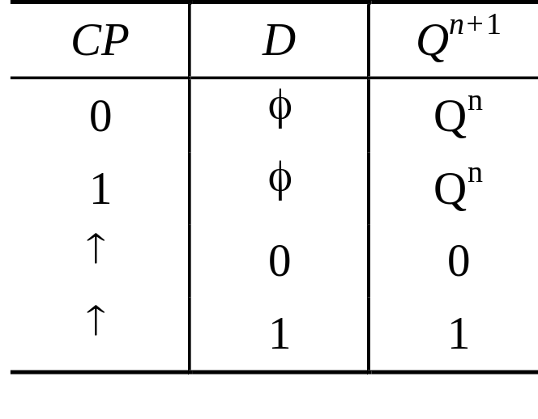
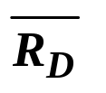
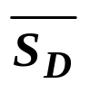
边沿D触发器功能表
上升沿触发
Q
Q
符号
C1
异步置1端
1D
异步清0端
D
cp
无圈“○”,上升降沿翻转

Slide 4
时序图
Q
Q
(设原态Q=1)
异步清0
异步置1
1D
C1
D
cp
CP
Q ^{n+1}=D
D
Q
变0
变0
转1
变0
转0

Slide 5
§5 不同功能触发器间的转换
触发器按功能分有RS触发器，JK触发器，D触发器，T触发器和T’触发器。
一、T和T’ 触发器
⒈ T’ 触发器：
只有翻转功能的触发器，又称翻转触发器、计数触发器，即每来一个时钟脉冲，状态改变一次。
⒉ T触发器：
同时具有保持、翻转功能的触发器，又称可控的翻转触发器。有一个控制端T：
当T=0时，保持；
T=1时，翻转。即变成T’ 触发器。

Slide 6
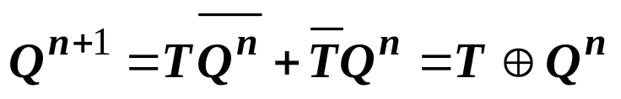
T触发器功能描述
真值表：
特征表：
激励表：
T Q^{n+1}
0 Q^{n}
1 Q^{n}
Q^{n} T Q^{n+1}
Q^{n} Q^{n+1} T
0 0 0
0 1 1
0 1
1 1 0
0 0 0
0 1 1
1 0 1
1 1 0
特征方程：
说明：
(1)不单独生产，由其他触发器转换而得;
(2)时钟脉冲极性由被转换的触发器决定。

Slide 7
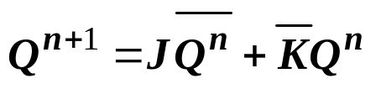
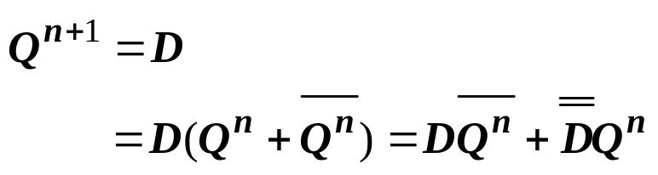

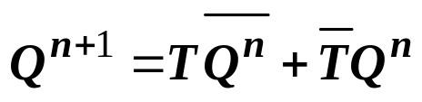


二、触发器类型转换
转换方法：
求转换逻辑电路。
即原输入端→通过转换电路→新触发输入端。
1、J K触发器的转换(→D,→T ,→T’)：
Q
Q
JK触发器
1J
C1
1K
→D 触发器
J
K
cp
转换为D功能触发器
&
D
Q
Q
→T 触发器
转换为T功能触发器
1J
C1
1K
J
K
cp
→T’触发器
转换为T’功能触发器
＝1
T

Slide 8

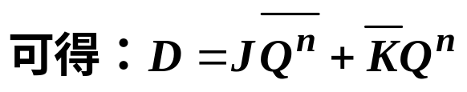

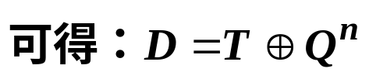
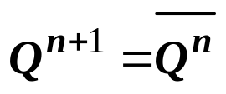
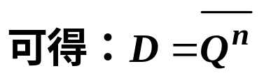
2、D触发器的转换(→JK,→T,→T’)：
Q
Q
D触发器：
1D
C1
→JK 触发器
D
cp
转换为JK功能触发器
≥1
&
&
→T 触发器
J
转换为T功能触发器
&
K
→T’ 触发器
Q
Q
转换为T’功能触发器
1D
C1
Q
Q
D
cp
=1
1D
C1
D
cp
T

Slide 9
小结：五种功能描述之间的转换关系
特征方程
时序图
特性表
激励表
状态转移图
本质相同,形式各异,可相互转换

Slide 10
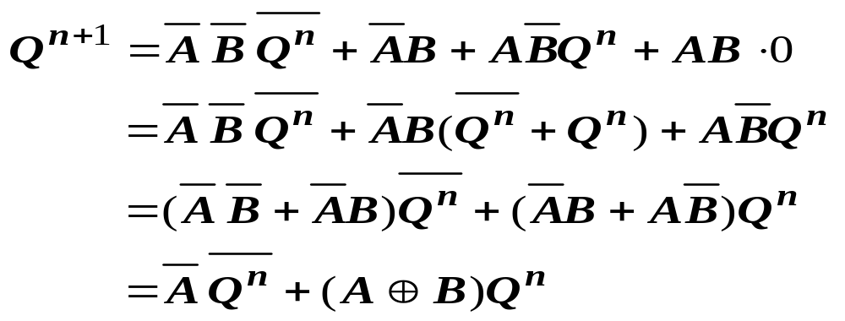
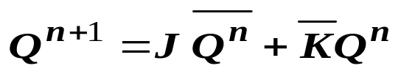
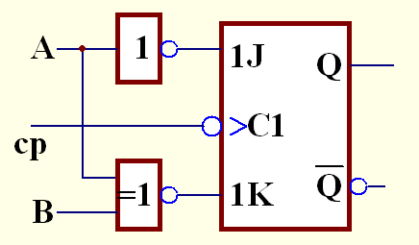
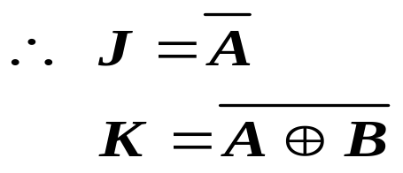
例5-1：已知某触发器的真值表，试用JK触发器和少量门实现。
解：
方法一：
A B | Q^{n＋1}
0 0 0 1 1 0 1 1 | Q^{n} 1 Q^{n} 0
电路：

Slide 11
解：
方法二：
A B | Q^{n＋1}
0 0 0 1 1 0 1 1 | Q^{n} 1 Q^{n} 0
J K
1 1 1 0 0 0 0 1
列出ＪＫ触发器的特性表（见表）
电路：

Slide 12
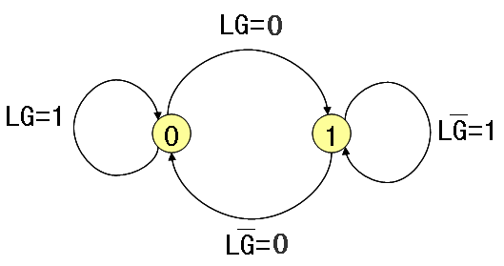
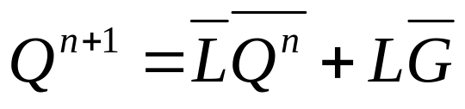
例５－２：已知某触发器(输入端为L和G)的状态转移图，求其特征方程。
方法一思路: 状态图→激励表→
特性表→特征方程
Q^{n} →Q^{n+1} L G
0 0 1 1
0 1 0 0
0 1 0 1
0 1 1 0
1 0 0 0
1 0 0 1
1 0 1 1
1 1 1 0
Q^{n} L G Q^{n+1}
0 0 0 1
0 0 1 1
0 1 0 1
0 1 1 0
1 0 0 0
1 0 1 0
1 1 0 1
1 1 1 0
LG
00 01 11 10
Q^{n}
01
1 1 0 1
0 0 0 1

Slide 13
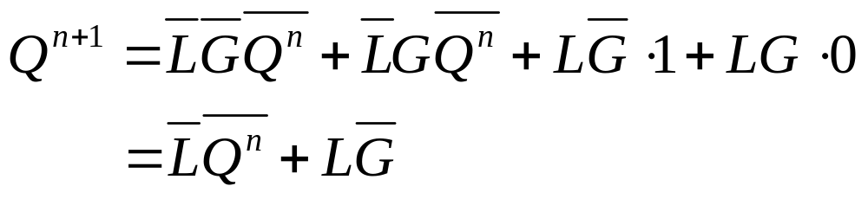
方法二思路:状态图→真值表→特征方程
L G
Q^{n＋1}
0 0
0 1
1 0
1 1
Q^{n}
Q^{n}
1
0

Slide 14
本章要求
⒈ 熟练掌握各种功能触发器的功能特性,特性
表、特征方程、激励表、状态图、波形图。
⒉掌握不同功能触发器的相互转换。
作 业
4，9

